Slide 1

Logo ou letreiro
Gvrer
pequena introdução

Slide 2

Apresentação do problema
Dificuldades de:
zzzzz;
zzzzz;
zzzzzz;
zzzzzz;

Slide 3
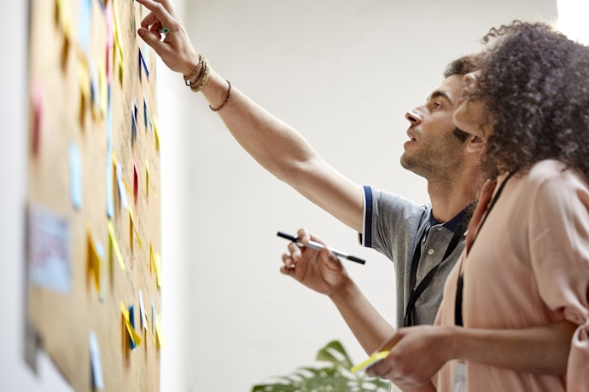
Apresentação do problema
Fizemos uma pesquisa, e identificamos alguns fatores que contribuem com essas dificuldades que em resumo são:
aaaaaa
sssssss.

Slide 4
Apresentação do problema
Quais foram as dificuldades que você enfrentou ou ainda enfrenta para desenvolver e colocar um projeto em prática?

Slide 5
Apresentação do problema
Este foi o resultado da pesquisa que fizemos com Y pessoas:

Slide 6

Solução
imagem

Slide 7
Solução
Criar um aplicativo para o aluno encontrar e se inscrever em um projeto que se identifica;
Disponibilizar um laboratório físico para que os alunos possam desenvolver seus projetos.

Slide 8
Solução
TELAS DO APLICATIVO
Tela de cadastro do aluno
Tela de cadastro de cursos ou competências
Tela de login
Tela de usuário

Slide 9
TELAS DO APLICATIVO
Tela de lista de
Tela de

Slide 10



Benchmark e Concorrentes
NOME | SOLUÇÃO CONCORRENTE | DESCRIÇÃO | INTERSEÇÃO | MINHA SOLUÇÃO NÃO POSSUI | CONCORRENTE NÃO POSSUI
INICIATIVA CODE |  | Aumentar a competência digital nas escolas do ensino fundamental a fim de prepara-los para demandas do mercado. https://funetec.com/code | Programação de computadores. | Parceria com Secretaria do Governo. | Movimento Maker a fim de formar equipes de projetos SMART para desenvolver soluções inovadoras.
GURUSP | Metodologias de desenvolvimento, novas tecnologias e mercado de trabalho. | Ensinar e divulgar o uso da linguagem de programação Ruby | Programação de computadores. | Página de MeetUp | Movimento Maker a fim de formar equipes de projetos SMART para desenvolver soluções inovadoras.
PHPSP | Desenvolvedores de todos os níveis e empresas, promove inclusão, qualificação profissional no ecossistema PHP. | Promover eventos, palestras, conteúdo multimídia, desenvolvimento de projetos e treinamentos na linguagem de programação PHP | Programação de computadores. | Adicionar Contribuintes | Movimento Maker a fim de formar equipes de projetos SMART para desenvolver soluções inovadoras.

Slide 11
Mercado
TAM SAM SOM
Brasil (2022)
200 mil alunos
Cursos Técnicos, do Eixo Tecnológico Informação e Comunicação
Meta progressiva anual:
60 alunos,
12 projetos até final de 2025.
Manaus
15,2 mil presencial
Senac
400
Média anual
Fonte: itaueducacaoetrabalho.org.br; casacivil.am.gov.br

Slide 12
Modelo de Negócio
B2C
B2B
Pretendemos ter receita de pagamento de uma taxa para .
Pretendemos ter participação de lucro dos projetos que contribuímos com o sucesso após o projeto validado. A ideia é que os projetos possam se tornar MEI ou Micro Empresas.

Slide 13

MAR 2025
ssssss
MAR 2025
ssssssss
MAR 2025
ssssss.
OUT 2024
sssssss
JUL DEZ 2024
sssssss
AGO / 2024
aaaaaaaa
Roadmap

Slide 14
Foto do time
Time

Slide 15
Muito obrigado!!
Ficamos à disposição para mais informações.

Slide 16

Imagem logo Gvrer
imagem QRCode instagram
@gvrer

